Slide 1
DSBcA07 - Dějiny starověkého Řecka II - seminář
9. hodina, Appiános, Parthové

Slide 2
Appiános
Ἀππιανὸς Ἀλεξανδρεύς
Z Alexandrie, Egypt
Konec 1. stol (cca 95 nl)–polovina 2. stol. nl (cca 165 nl)
Ztracená autobiografie, dopis od M. Cornelia Frontona
Římský občan
Bohatá rodina
Úřady v Egyptě, poté do Říma (právo),
Hadrianus, Antoninus Pius, M. Aurelius
Procurator, jezdecký stav

Slide 3
Appiános
Římské dějiny (Rhómaïka)
24 knih
Řecky
Proměna Říma v mocnost
Podle území, které Řím dobývá
Kompletně dochované předmluva, knihy 6–8 (Ibérie, Hannibal, Afrika), dodatek k 9 (Illyrie), 11 (Sýrie), 12 (Mithridatés), 13–17 (občanské války)
Zlomky – knihy 1–5 (počátky Říma, dobytí Itálie, Galové, ostrovy), 9 (Makedonie), 24 (Arábie)
Knihy 10, 18–23 ztraceny (Řecko, Egypt, Dákové, další výboje císařů)

Slide 4
Appiános
Důraz na války, bitvy
Topografické členění (chronologicky v rámci tématu)
Málo zmiňuje své zdroje, obvykle jeden pramen k jedné knize
Méně důrazu na samotný Řím (vývoj v samotném městě)
Vláda císaře – nejlepší forma, sjednocení Středomoří, určeno vyšší mocí
Občas bez přesné datace, legendární příběhy, oko pro detaily
Latinské výrazy v řečtině

Slide 5
Parthská říše
Vláda dynastie Arsakovců
Od cca 245 pnl do 224 nl
Nevládnou zde Řekové/Makedonci
Určité vlivy helénismu, převážně perské
Prameny – řecké, římské, čínské, méně samotných parthských (Nísa)

Slide 6
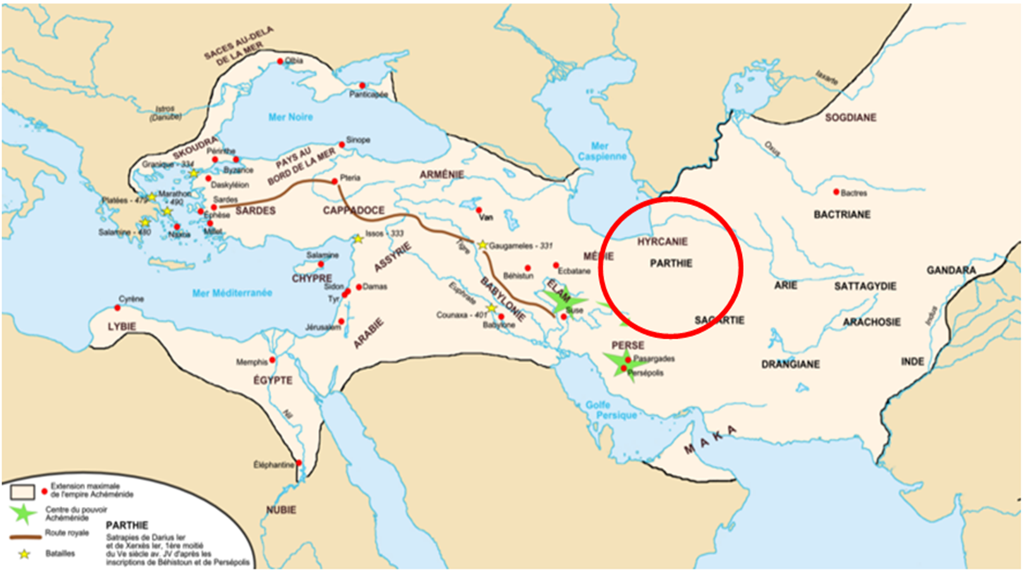
Parthové
Počátky říše
Kmen Parnů (Parni, Parnoi, Πάρνοι) – íránský/skythský kmen, Parthové po dobytí Parthie, přijetí parthského jazyka, jeden ze tří kmenů Dahae (Dáoi)
Jeden z kmenů ve Střední Asii, kolem řeky Óchos, východně od Kaspického moře
Parthie – severní, severovýchodní Írán
Achaimenovci→Alexandr→Seleukovci

Slide 7
Parthové
247 pnl – satrapa Andragorás odpadá od Seleukovské říše (Seleukos II.)
Nezávislé království
V té době příval kmenů na jeho území
238 pnl Parnové pod vedením Arsaka I. dobývají Parthii
Sídlo Nísa, poté Hekatompylos
Založení města Arsakie (pohřebiště králů)
Boje se Seleukem II. a králem Baktrie Diodótem
Umírá 217 pnl

Slide 8
Nejasné nástupnictví – Tiridatés I. (bratr Arsaka), Arsakés II. (syn Arsaka) – od 217 pnl
Tažení Antiocha III., opětovné dobytí Parthie (209 pnl), bitva na hoře Labos, Arsakés II. satrapou/vazalem Seleukovců, titul basileus
Nespokojenost s jeho vládou – 191 pnl svržen, dosazen Friapatios (bratranec/synovec Arsaka II.), vládne do 176 pnl, Seleukovci poraženi Římem, jejich vliv v Parthii omezen
176 pnl nastupuje Fraatés I. – do 171 pnl, obsazení Hyrkánie, tažení na jih přes pohoří Elborz

Slide 9
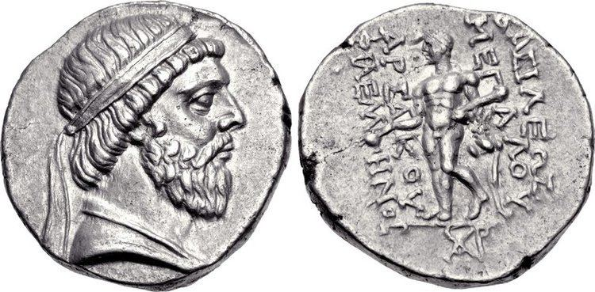
Mithridatés I., bratr Fraata, 171–132 pnl
Proměna říše ve velmoc, rychlý územní rozmach
Tažení do Baktrie (x Eukratidés I.), zisk části území
Tažení do Médie, dobytí Ekbatan (148 pnl), předtím povstání Tímarcha proti Seleukovcům
141 pnl dobytí Babylónie, Seleukeie
Obsazení Sús, syrských království (vazalové), rozšíření až k Indu

Slide 10
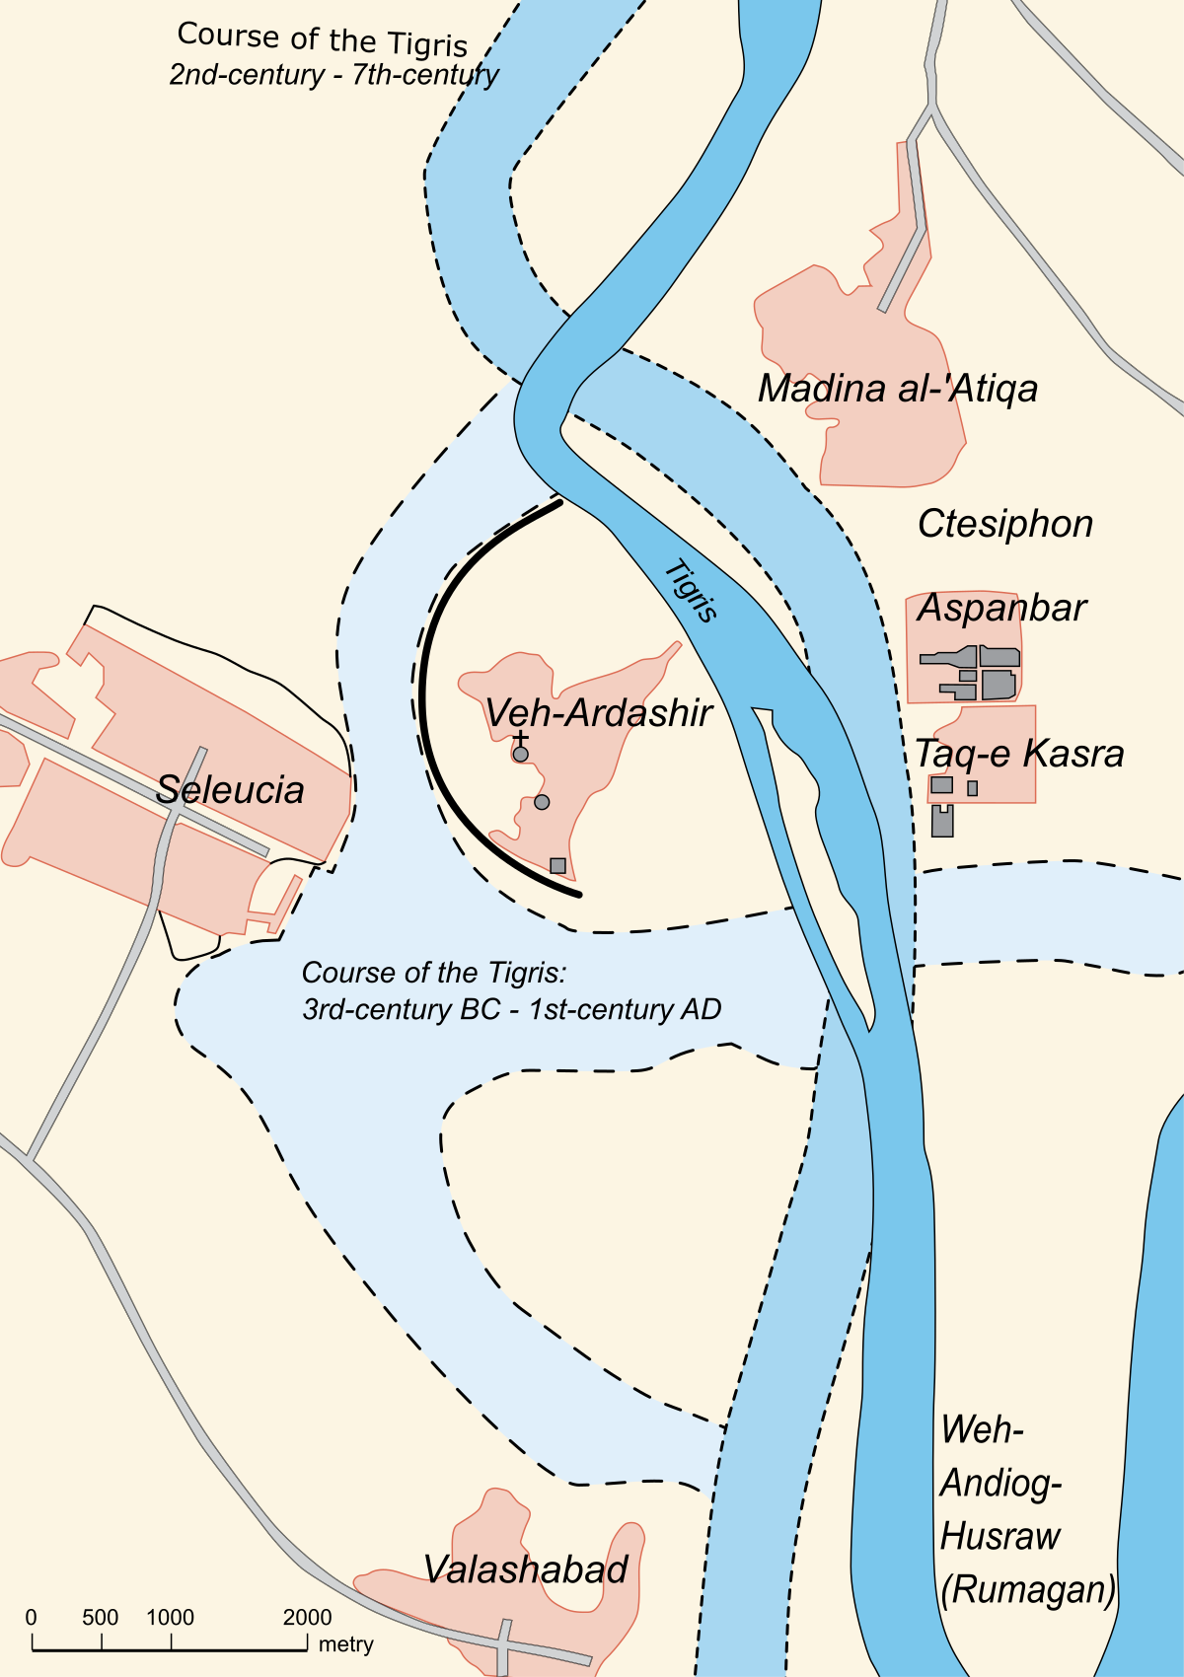
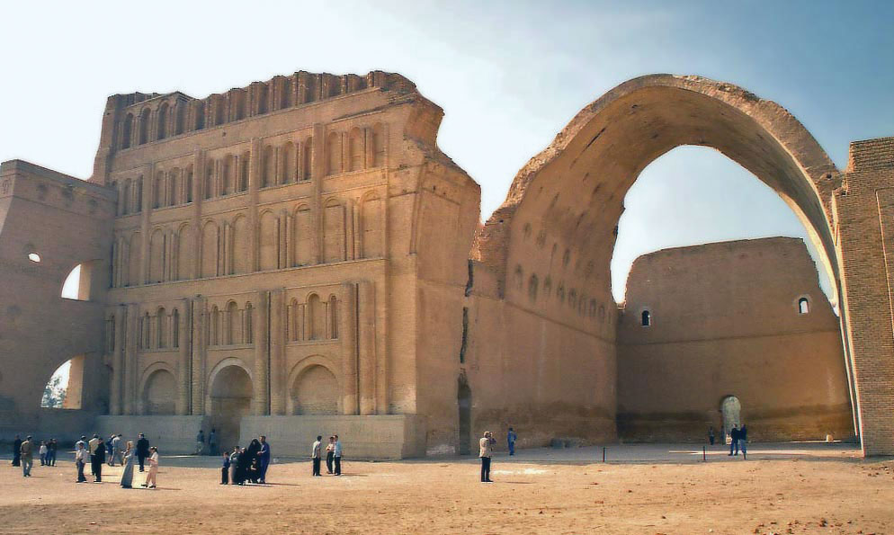
Přesun sídla do Seleukeie, poté založení Ktésifóntu, pohřebiště králů v Níse

Slide 11
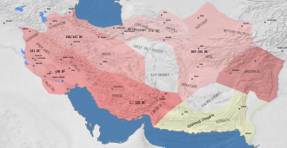
Démétrios II. táhne do Mesopotámie 138 pnl
Zpočátku úspěšný, poté zajat, držen v Hyrkánii, sňatek s dcerou Mithridata
Obsazení Persie Mithridatem
Titul Král králů
Plány na zisk Sýrie

Slide 12
Fraatés II., syn Mithridata I., 132–127 pnl
Antiochos VII. Sidétés, tažení do Mesopotámie 130 pnl, dobytí Seleukeie, Sús, dále do Médie, žádost o ztracená území, vydání bratra, tribut, Démétrios propuštěn, bitva u Ekbatan 129 pnl, Antiochos zabit, zajetí jeho syna Seleuka
Ohrožení z východu – Sakové, Jüe-č’, Fraatés zabit v bitvě
Artabanos I., syn Friapata, strýc Fraata, zabit v boji na východě 124/3 pnl

Slide 13
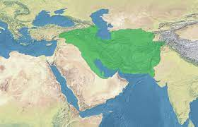
Mithridatés II., syn Artabana, 124/3–91 pnl
Největší územní rozsah Parthské říše
Upevnění vlády
Porážka menších království na západě, Charakéné (Mesopotamie), Elymaïs (Elam), tažení do Arménie, vazal Parthů (Tigranés), Ibérie, Albánie, obsazení Dúry-Európos
Tažení do Střední Asie, porážka Saků, obsazení Baktrie
Opět tažení na západ, obsazení dalších menších království (Osrhoéné, Kordyéné)
Diplomatický kontakt s Římem, dynastií Chan

Slide 14
Po jeho smrti nejasné události v říši, střídání několika vládců, občanská válka
Ztráta Arménie a dalších území na západě (Řím)
Oródés I./Fraatés III. – nezapojil se do válek s Mithridatem, poté boje s Tigranem
Fraatés zavražděn 57 pnl, synové Oródés II. a Mithridatés IV. – boj mezi nimi, Mithridatés zabit 54 pnl
53 pnl – bitva u Karrh, porážka a smrt M. Licinia Crassa (a jeho syna Publia), velitel Surena
Tažení do Arménie, Sýrie (Pakóros, syn Oróda)
Zapojení do občanských válek v Římě (posily pro Pompeia, Bruta s Cassiem)
Q. Labienus – spojenectví s Parthy (Pakóros, útok na římskou Sýrii (M. Antonius), tažení dále do Judeie, Malé Asie, poraženi, Labienus zabit 39 pnl (P. Ventidius Bassus), Pakóros zabit, bitva na hoře Gindaru, Ventidius až do Mesopotamie

Slide 15
Fraatés IV., 38–2 pnl
Tažení Marka Antonia 36 pnl, přes Arménii do Atropatény, neúspěšné obléhání hlavního města, ústup zpět
20 pnl – mírová smlouva s Římem, vrácení zajatců, orlů legií z bitvy u Karrh, navrácení jednoho ze synů Fraata, Músa z Parthie – římské způsoby (také Onónés I.)
Odtržení východních částí (Gondofarés) – Indo-parthské království
Artabanos II., povstání židovských bratrů (Hanilaj a Hasinaj) v Babylónu
Spory o trůn – Bardanés I. a Gotarzés II.
Vologaisés I. – dosazení bratra do Arménie, Arsakovská dynastie v Arménii
Válka s Římem 58–63 nl o Arménii (čí bude vazalem)
Poté dlouhé období míru

Slide 16
Za vlády Traiana – spory o dosazení krále v Arménii, římská provincie
Tažení do Mesopotamie 115 nl (x Vologaisés III. x Osrhoés I.), do konce 116 obsazení Dúry-Európos, Ktésifóntu, Seleukeie, Sús, 117 návrat zpět, ztráta území, Hadrian uzavírá mír
Vologaisés vládne do 147 nl, další soupeř o trůn (Mithridatés V.), útok Alanů
Vologaisés IV., 147–191 nl, válka s Římem 161–166, x Lucius Verus, Avidius Cassius, útok Parthů, obsazení Arménie, Sýrie, poté Řím odpovídá - tažení do Mesopotamie, dobytí a zničení Seleukeie, Ktésifóntu, rozšíření nemoci, zisk Dúry-Európos

Slide 17
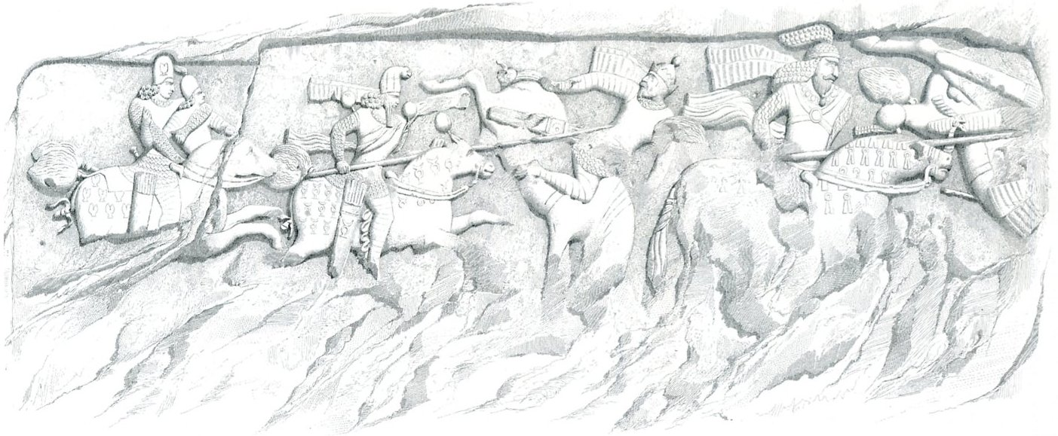
Vologaisés V., 191–208 nl, válka se Septimiem Severem (195–202), dobytí Ktésifóntu Římany, zisk Arménie, další části severní Mesopotamie, Osrhoéné provincie Říma
Vologaisés VI., válka s bratrem Artabanem IV.
Vologaisés drží část říše kolem Seleukeie (do 228), Artanabos ovládá většinu
224 nl, Ardašír I. vede vzpouru v Persii (město Istachr, král v Persii, Pars), bitva u Hormizdaganu, porážka a smrt Artabana, založení Sasánovské říše

Slide 18
Členění říše
Pokračuje rozdělení na satrapie
Vazalská království (v Sýrii, Mesopotámii), Osrhoéné, Charakéné, Arménie, …
Není příliš centralizované, několik center, autonomní oblasti/města
V čele král – Král králů, šáhanšáh, více manželek, potomci Artaxerxa II.
Sedm parthských rodů
Parthská šlechta zasahuje do dynastických sporů
Řecké obyvatelstvo, Peršané, Parthové, další kmeny

Slide 19
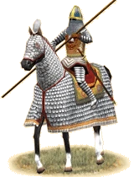
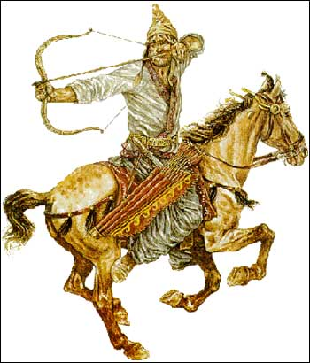
Armáda
Není stálá, královská garda, posádky v pevnostech
Parthští šlechtici, armády z vazalských království
Katafrakti
Jízdní lučištníci
Pěchota, žoldnéři

Slide 20
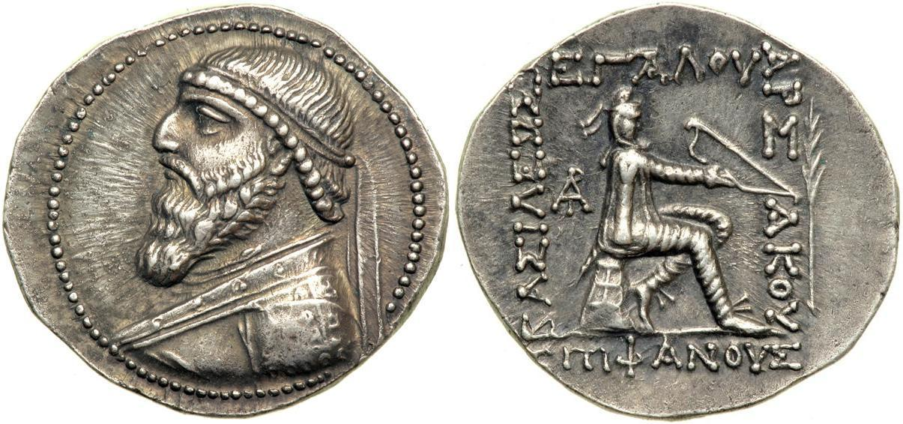
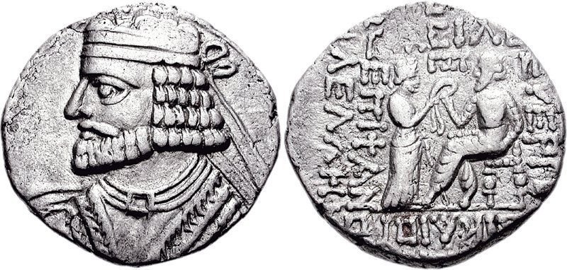
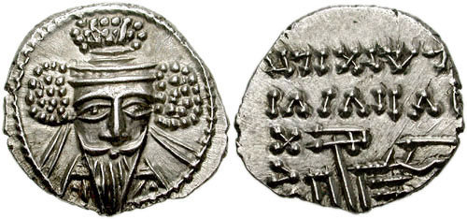
Mince
Vliv řeckého mincovnictví – stříbrná tetradrachma
Používání alfabety, ražba v Seleukeii
Bašlyk (východní čapka), diadém, tiára
Lukostřelec, bohyně Týché, další výjevy
Nápis Arsakú na většině mincí
Filhellén (po nějakou dobu)
Někteří nižší králové, oblasti, města mají vlastní

Slide 21
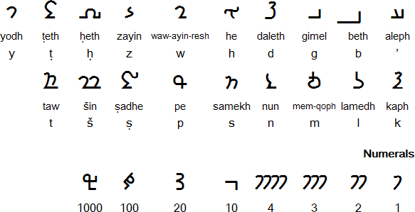
Společnost
Řečtina, aramejština, parthština, páhlaví
Písmo páhlaví (odvozené z aramejského)
Později i na mincích
Velmi málo parthských pramenů
Vliv řecké kultury – divadlo (?)

Slide 22
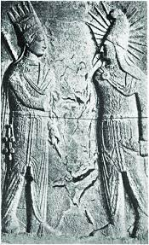
Náboženství
Tolerance, mnoho kultů
Původní náboženství Parnů – ne antropomorfické
Řecké náboženství - synkretismus
Íránská božstva – zejm. Mithra
Zoroastrianismus – později obnova tradice, určitá podpora
Židé, poté i křesťané

Slide 23
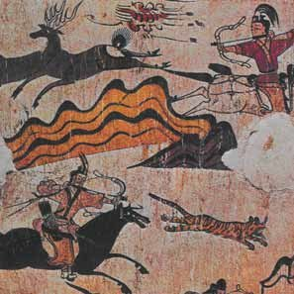
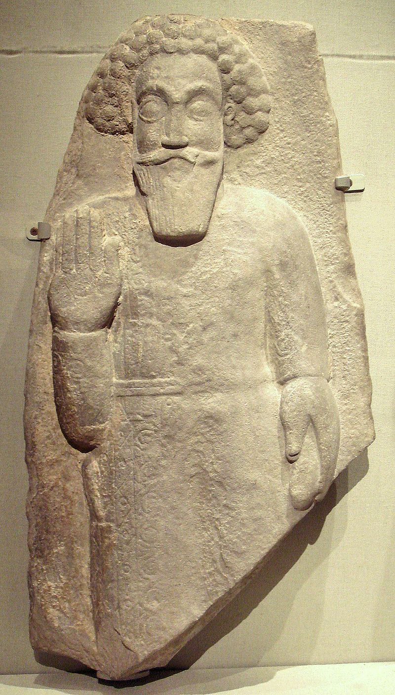
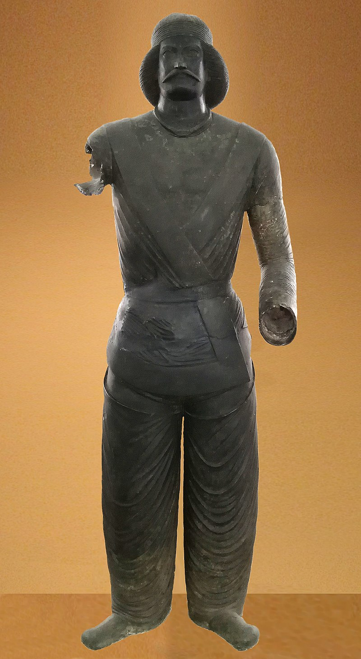
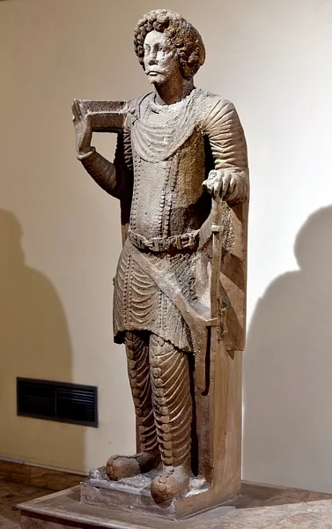
Umění
Zpočátku ovlivněno řeckým, poté více Achaimenovským
Zobrazování lovů, vládců
Skalní reliéfy, fresky
Malby z Dúry-Európos
Socha ze Šámí
Oblečení tunika s rukávy, kalhoty

Slide 24
Ellerbrock, U. (2021). The Parthians: The Forgotten Empire. London: Routledge.
Curtis, V. S., Pendleton, E. J., Alram, M., & Daryaee, T. (Eds.). (2016). The Parthian and Early Sasanian Empires: Adaptation and Expansion. Oxbow Books.
Overtoom, N. (2020). Reign of Arrows: The Rise of the Parthian Empire in the Hellenistic Middle East. Oxford: Oxford University Press.

